Slide 1
Development of a test system and its use in the personal account of the JINR Digital EcoSystem
Rozhkova Tatiana, MLIT

Slide 2
Digital Ecosystem
eco.jinr.ru
integrates existing and prospective services to support scientific, administrative and social activities, maintenance of the engineering and IT infrastructures of the Institute.
It provides reliable and secure access to various types of data, provide an opportunity for comprehensive information analysis by using contemporary technologies.
2
Notes:
Эко сиcтема интегрирует существующие и перспективные сервисы поддержки научной, административной и социальной деятельности, сопровождения инженерной и IT-инфраструктур Института.
Предоставляет надежный и безопасный доступ к данным различного типа, обеспечивает возможность всестороннего анализа информации с применением современных технологий.

Slide 3
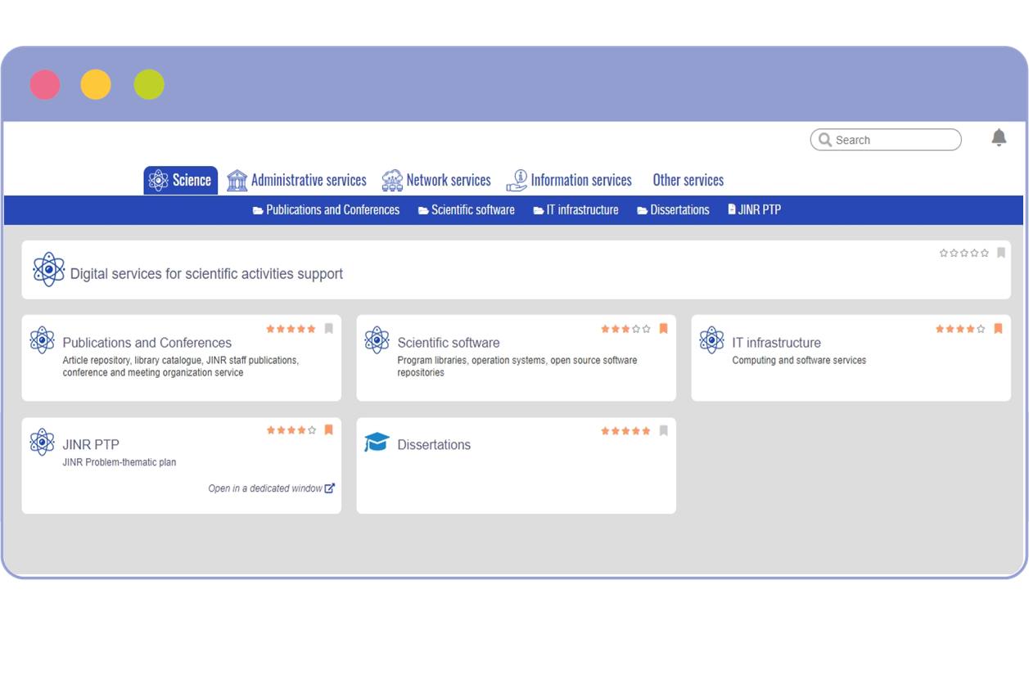
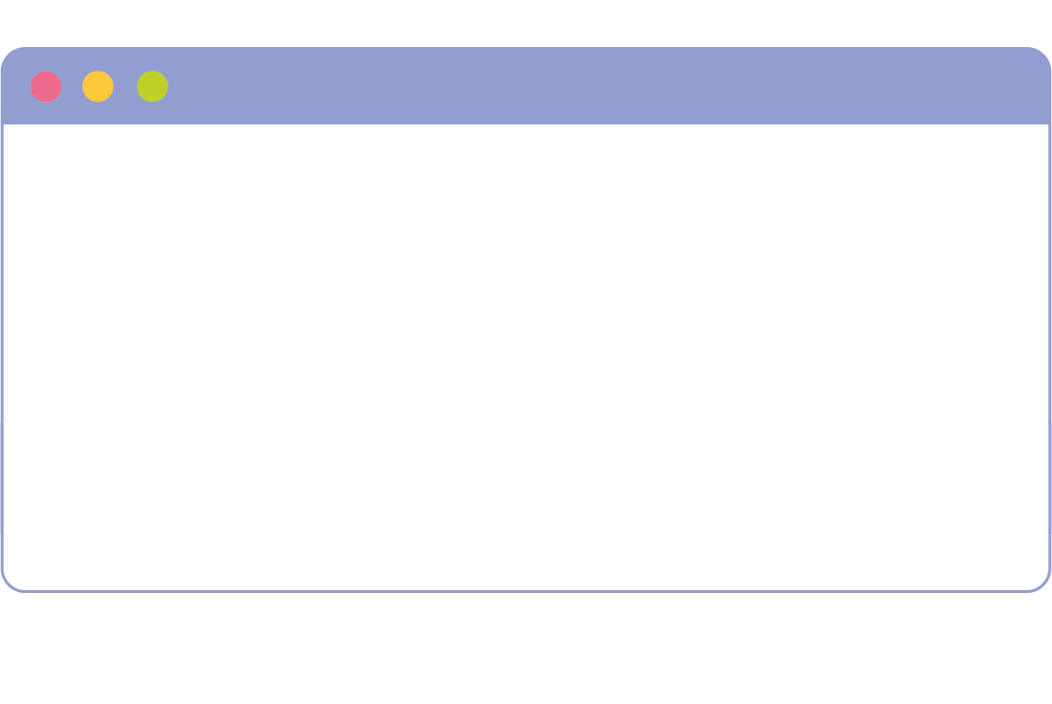
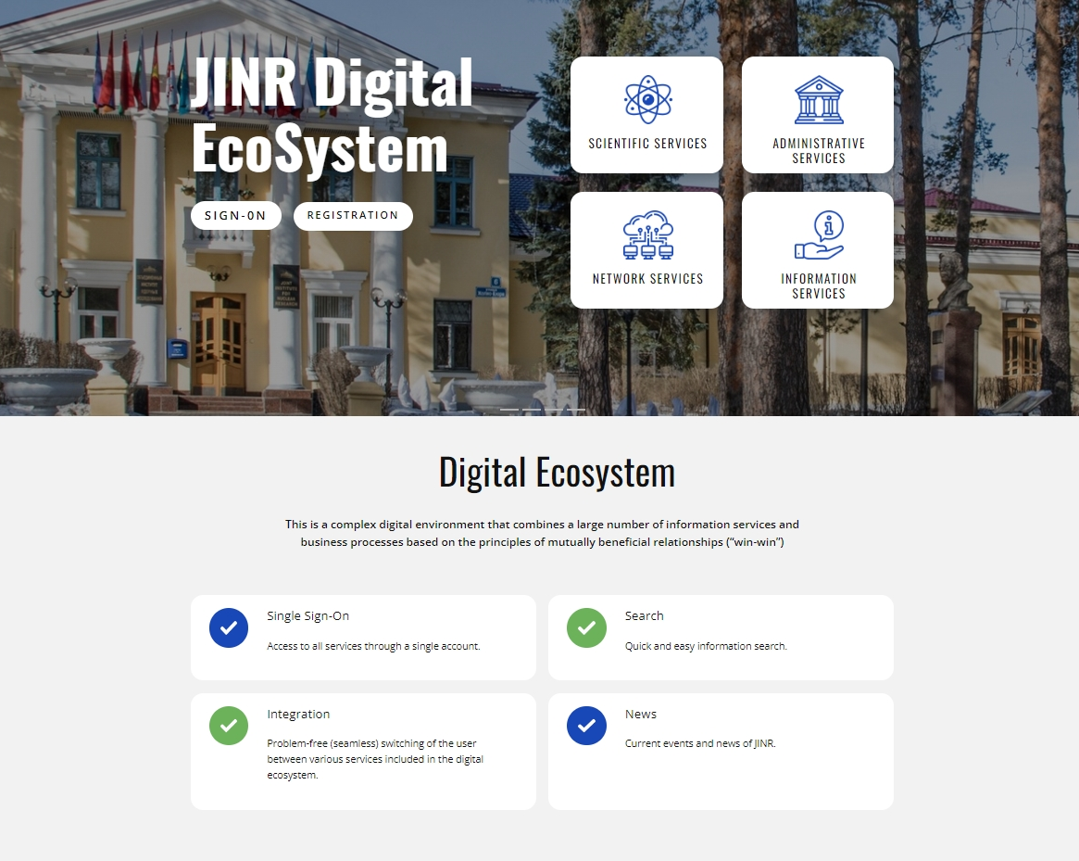
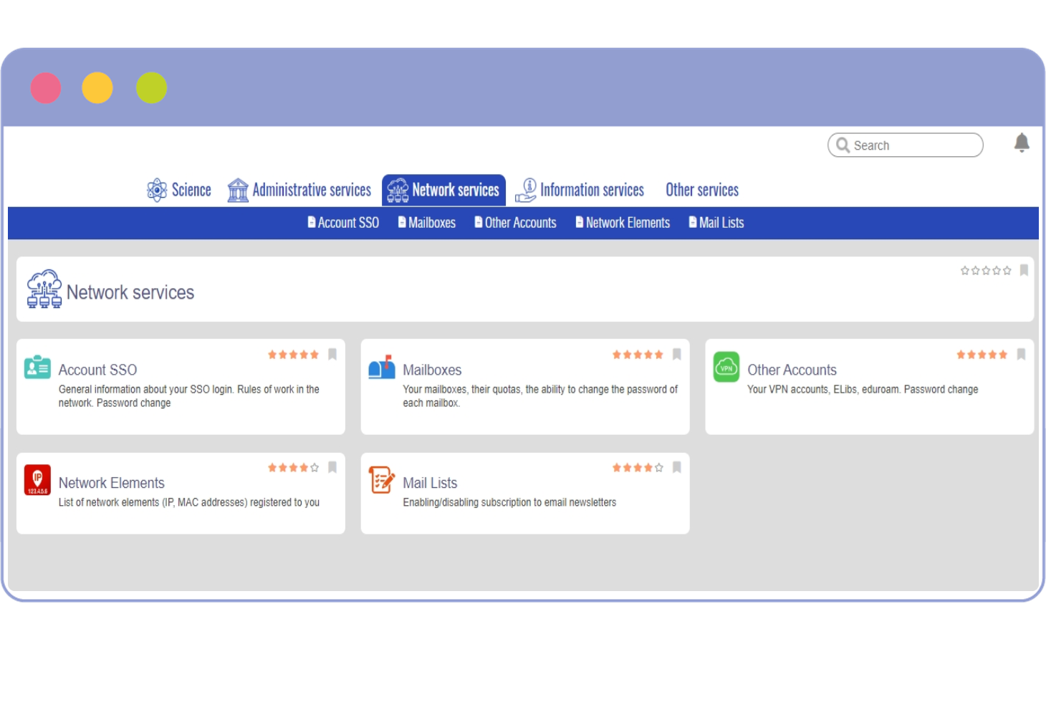
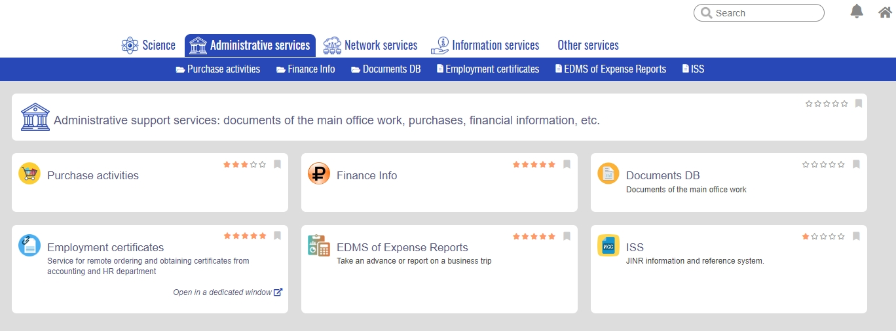
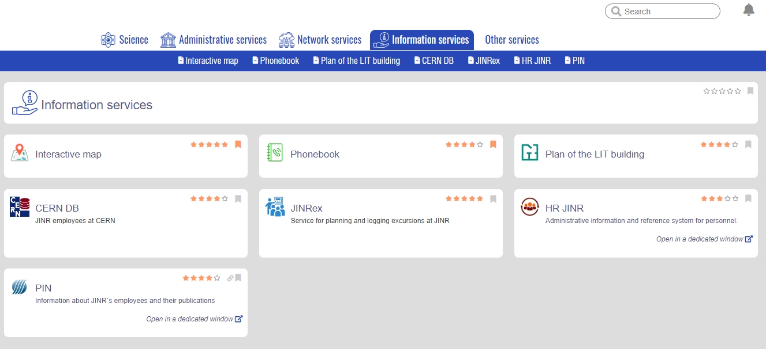
3

Slide 4
Ecosystem benifits
01
02
03
04
Single Sign-On
Notifications
Access for non-registered users
Data relevance
05
Mobile version of the system
06
User-friendly interface
07
The system works in English and Russian languages
4

Slide 5
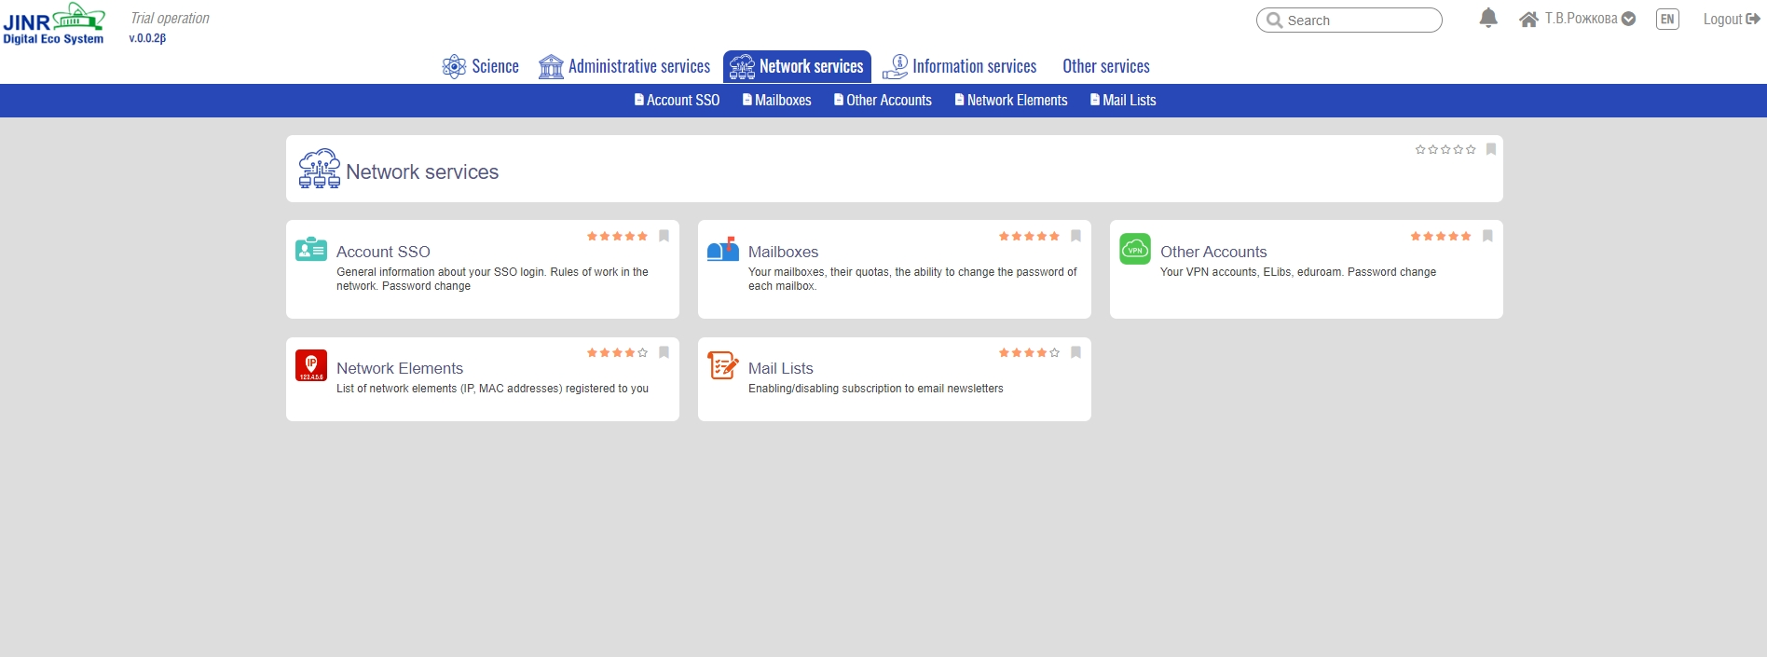
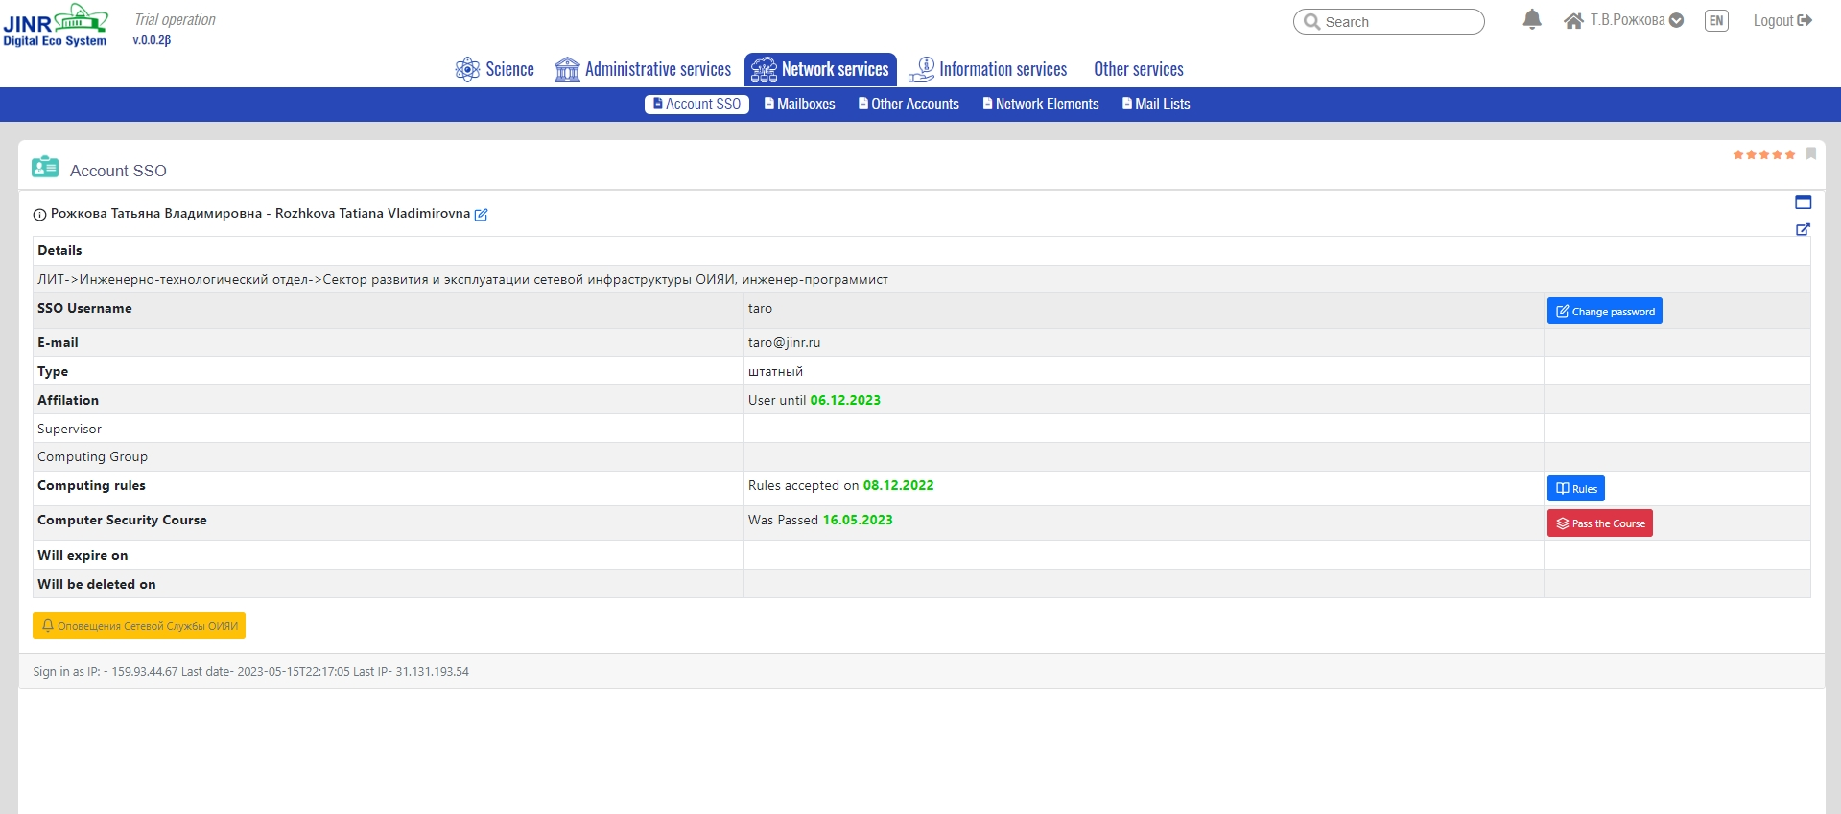
Single Sign-On (SSO)
The SSO account allows you to:
manage your account settings
read the rules of working in the JINR network
to be trained on safe work in the JINR network
pass the required computer security test
5

Slide 6
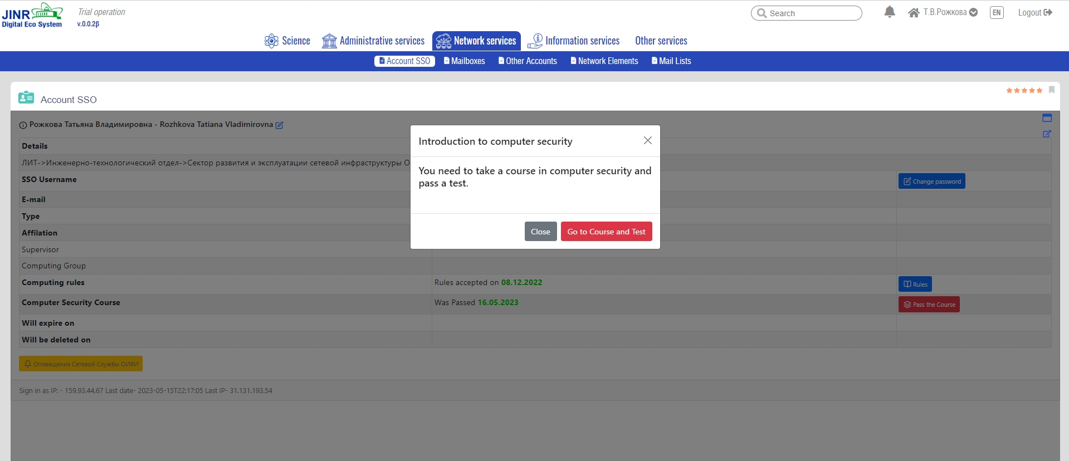
6
Notes:
Цель курса по компьютерной безопасности состоит в том, чтобы:
установить правила и принять меры для предотвращения атак через Интернет;
обучить пользователей экосистемы этим правилам.

Slide 7
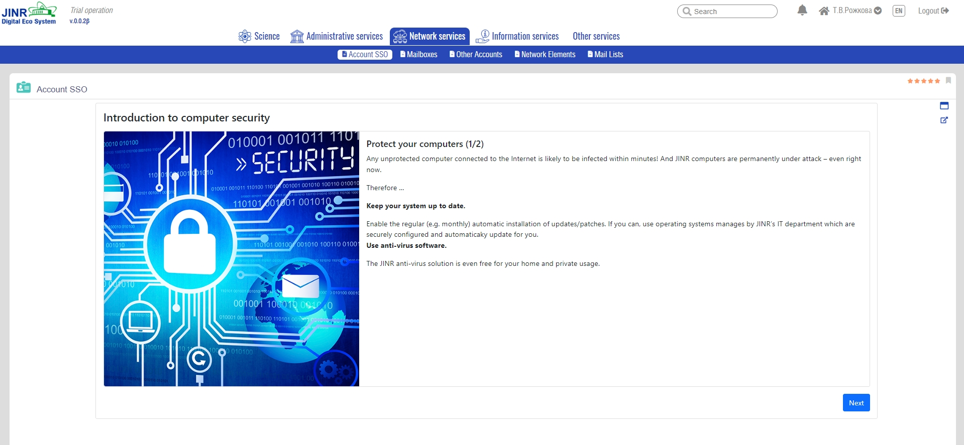
7

Slide 8
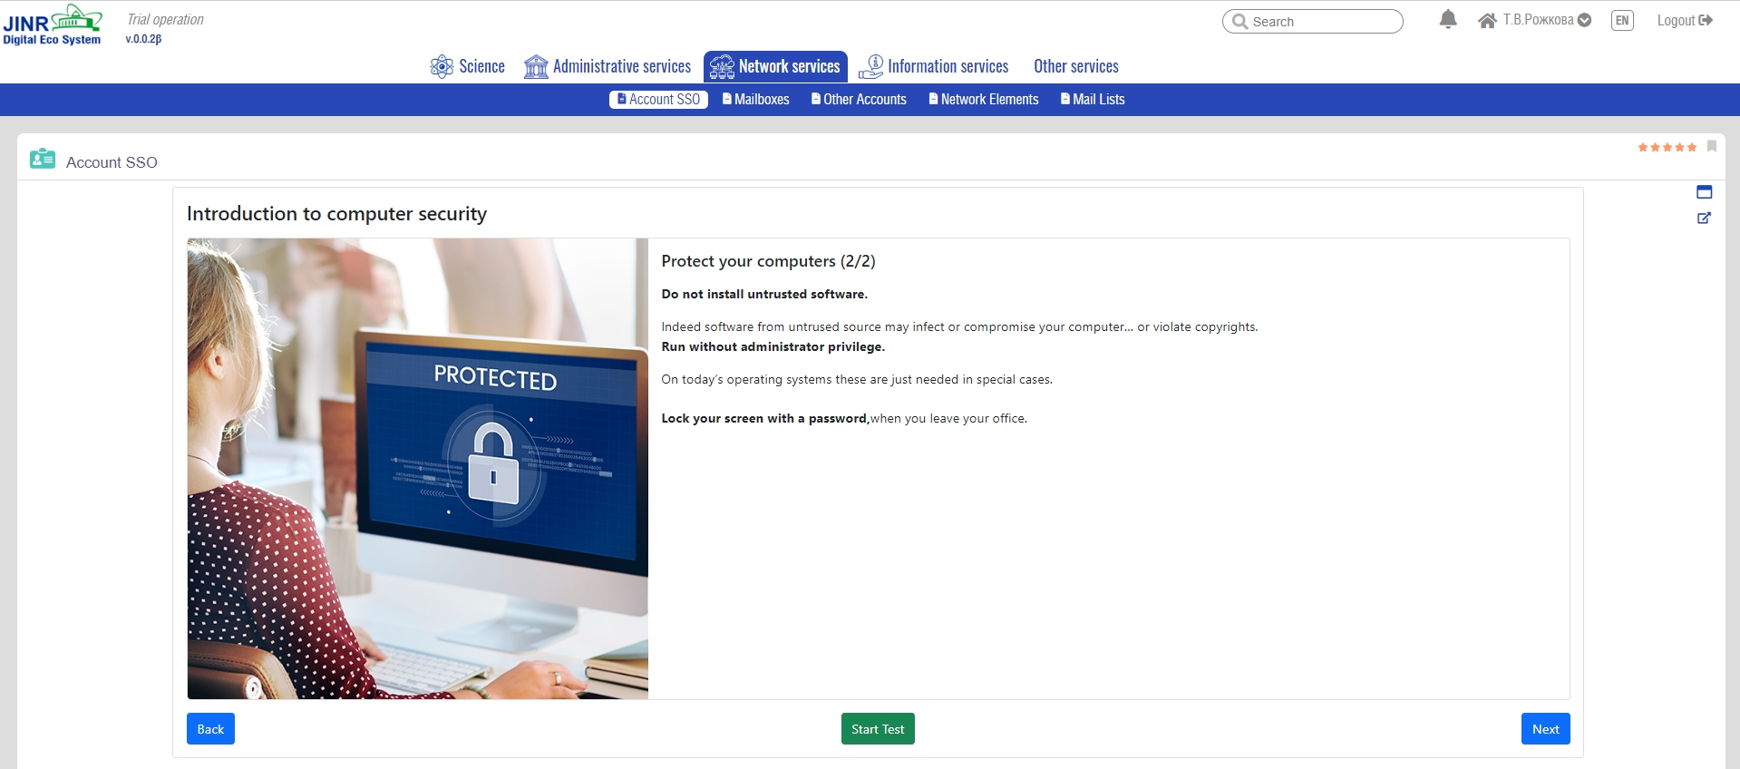
8

Slide 9
9

Slide 10
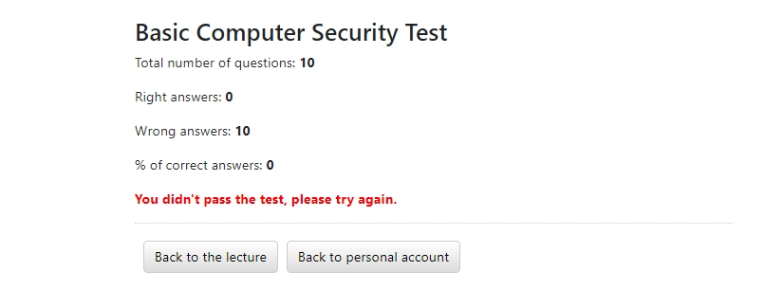
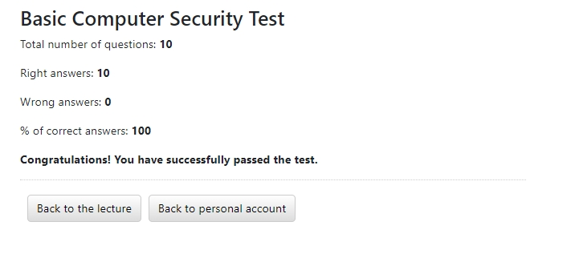
10

Slide 11
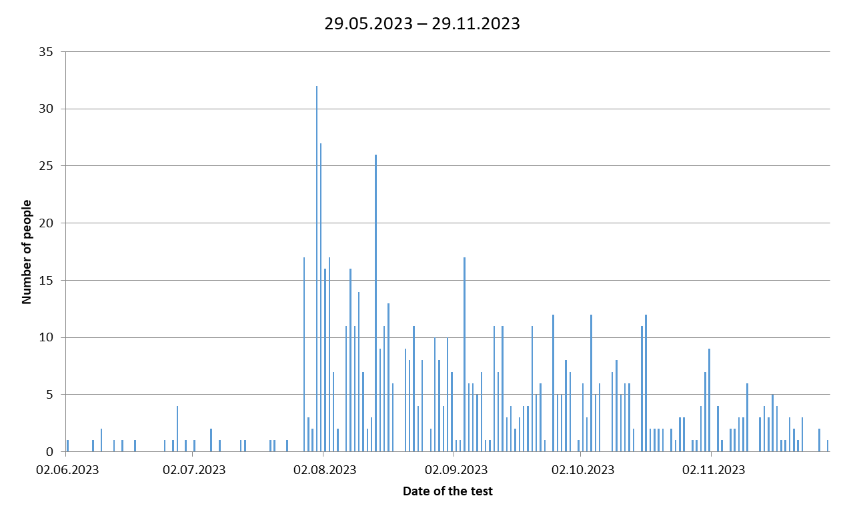
The total number of people who have passed the computer security test in the last six months is 710 people.
11

Slide 12
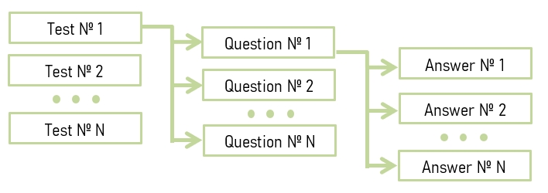
Test management system
is a system with user-friendly interface which allows you to create new tests and edit them.
The main benefit of this system is that it is not necessary to dive into the code and databases. Anyone who has access can work with it.
12
Notes:
Система управления тестированием представляет из себя удобный интерфейс, благодаря которому можно создавать новые тесты и редактировать их.

Slide 13
13

Slide 14
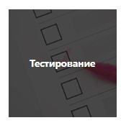
13

Slide 15
14

Slide 16
15

Slide 17
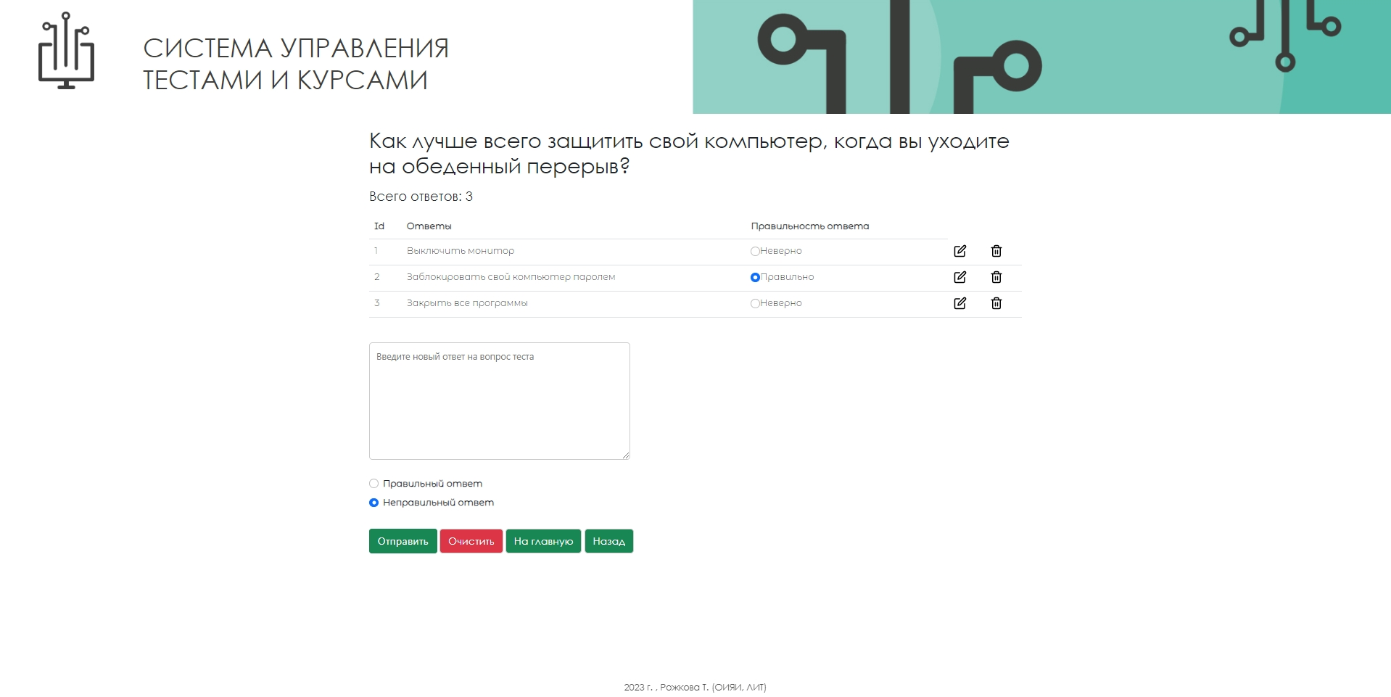
16

Slide 18
In conclusion
We can create and launch a course with testing module on absolutely any topic (necessary for the work at JINR).
The test module is conveniently and quickly integrated into any system.
The TMS is easy to use (without diving into code and databases), so anyone with access can create a test.
17

Slide 19
Thank you for your attention!

